Slide 1



ANÁLISIS Y DISEÑO DE ALGORITMOS AVANZADOS
AI1_ACTIVIDAD INTEGRADORA 1
Integrantes:
Daniel Emilio Fuentes Portaluppi - A01708302
Diego Ernesto Sandoval Vargas - A01709113
Daniel Sebastian Cajas Morales - A01708637
Next Page
Presentación por el equipo 8

Slide 2

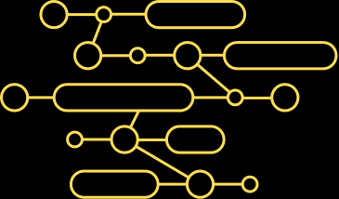
SITUACIÓN PROBLEMA
TRANSMISIONES DE DATOS COMPROMETIDAS
Cuando se transmite información de un dispositivo a otro, se transmite una serie sucesiva de bits, que llevan una cabecera, datos y cola. Existe mucha gente mal intencionada, que puede interceptar estas transmisiones, modificar estas partes del envío, y enviarlas al destinatario, incrustando sus propios scripts o pequeños programas que pueden tomar cierto control del dispositivo que recibe la información.
Next Page

Slide 3



PARTE 1
ALGORITMO DE NAIVE
Es un método muy simple que utiliza el enfoque de fuerza bruta.
Funciona comparando el primer carácter del patrón con el texto que se puede buscar.
Si encuentra una coincidencia, se avanzan los punteros en ambas cadenas.
Si no se encuentra la coincidencia, el puntero del texto se incrementa y el puntero del patrón se restablece.
Este proceso se repite hasta el final del texto.
Next Page

Slide 4
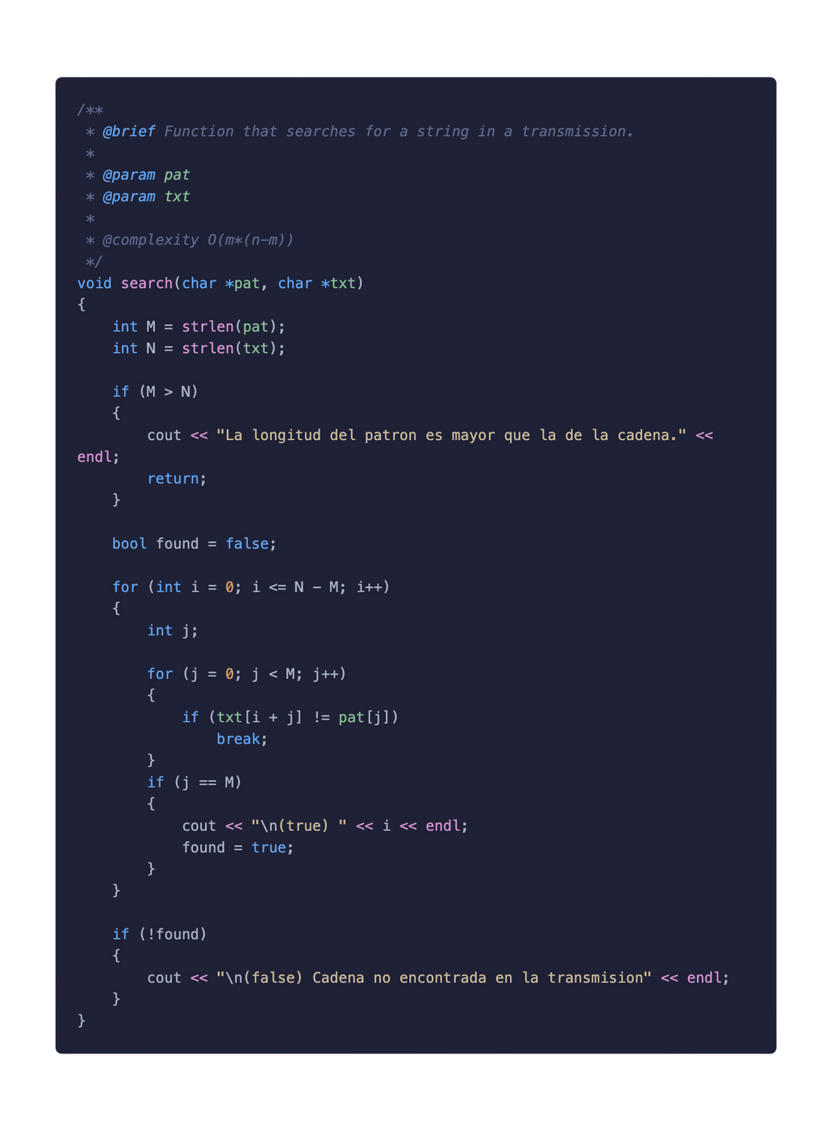
COMPLEJIDAD
O(m*(n-m))

Slide 5

PARTE 2
ALGORITMO DE BUSQUEDA DE SUBSTRINGS
Para esta segunda parte se utilizaran 2 algoritmos sencillos, uno para generar el palíndromo o mcode espejado y otro para encontrar este código malicioso dentro de nuestra transmisión:
Compara los caracteres del patrón con los del texto, uno por uno.
Si todos los caracteres coinciden, se registra la posición de inicio y fin de la coincidencia.
Luego, se continúa buscando más coincidencias en el texto.
Al final, se obtiene una lista de todas las posiciones donde se encontraron coincidencias.
Next Page

Slide 6
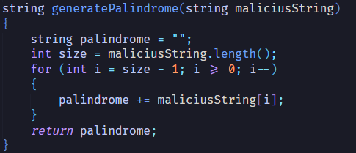
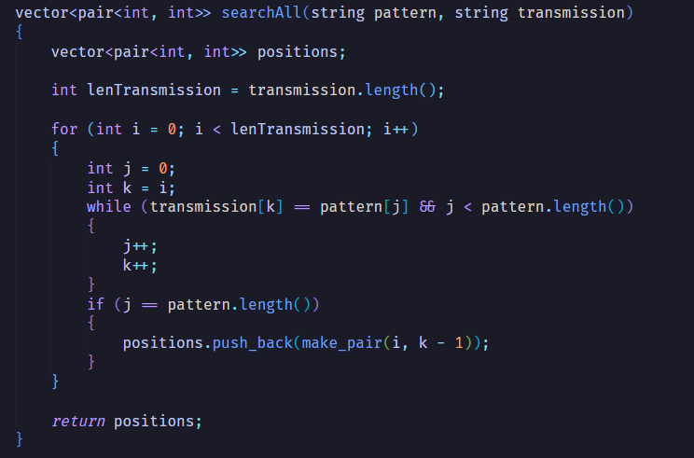
COMPLEJIDAD
O(m*(n-m))
"m" es la longitud del patrón.
"n" es la longitud del texto de transmisión.

Slide 7

PARTE 3
ALGORITMO DE BUSQUEDA DE SUBSTRINGS MAS LARGO ENTRE DOS CADENAS
Para esta segunda parte se utilizaran 2 algoritmos sencillos, uno para encontrar el substring mas largo y otro para encontrar este substring dentro de nuestras transmisiones:
Se genera una matriz que almacena el tamaño del substring más largo.
Si se encuentran más coincidencias este se va alargando, si no se regresa a cero.
Se guarda el final del substring más largo y su tamaño para poder extraerlo fácilmente al finalizar.
Luego se utiliza la misma implementación que en la parte 2 para encontrar sus coincidencias en las transmiciones
Next Page

Slide 8
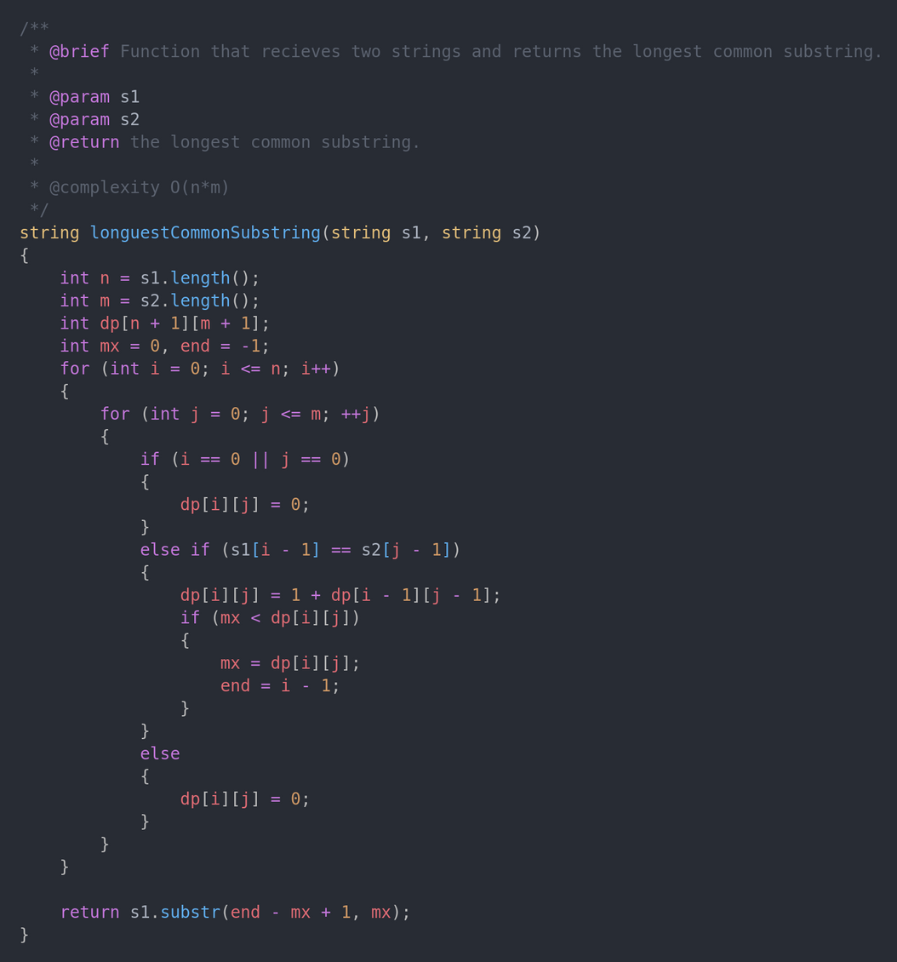
COMPLEJIDAD
O(m*n)
"m" es la longitud del texto de transmisión 1.
"n" es la longitud del texto de transmisión 2.

Slide 9
GRACIAS POR SU ATENCIÓN

